Slide 1


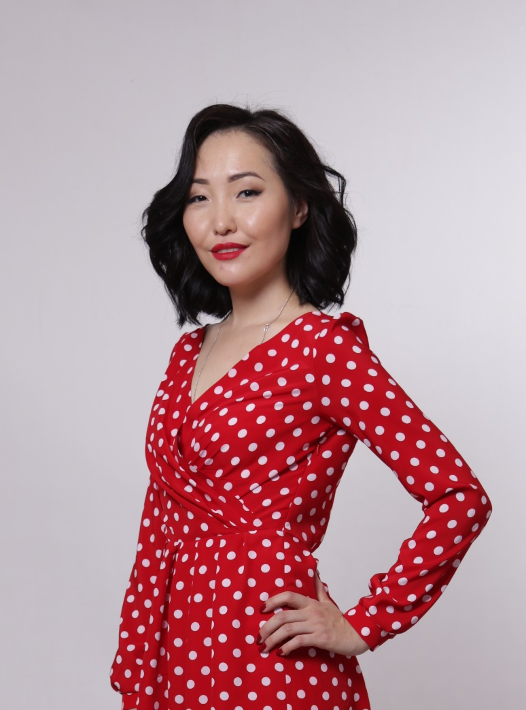
Краскова
Надежда
Иннокентьевна преподаватель
ГАПОУ РС(Я) «Якутский колледж связи и энергетики им. П.И.Дудкина»
Стаж работы – 6,5 лет
МИНИСТЕРСТВО ОБРАЗОВАНИЯ И НАУКИ
РЕСПУБЛИКИ САХА (ЯКУТИЯ)
ГАПОУ РС(Я) «Якутский колледж связи и энергетики им. П.И.Дудкина»

Slide 2
МИНИСТЕРСТВО ОБРАЗОВАНИЯ И НАУКИ РЕСПУБЛИКИ САХА (ЯКУТИЯ)
ГАПОУ РС(Я) «Якутский колледж связи и энергетики им. П.И.Дудкина»
Общие сведения
Место работы: г. Якутск, Якутский колледжа связи и энергетики им. П.И.Дудкина, преподаватель информационных дисциплин.
Стаж работы 8,5 лет.
Заявленная квалификационная категория: первая
Образование:
  Специалитет. ГОУ ВПО «Якутский государственный инженерно-технический институт», 2011 г.в. Инженер по специальности «Программное обеспечение вычислительной техники и автоматизированных систем»

Slide 3
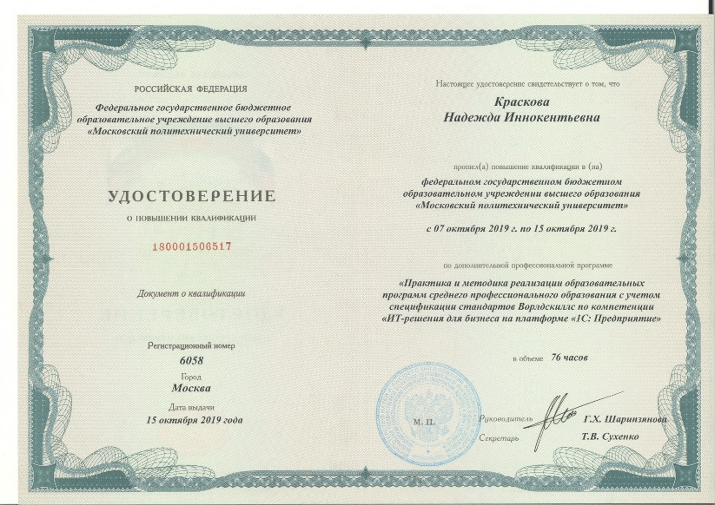
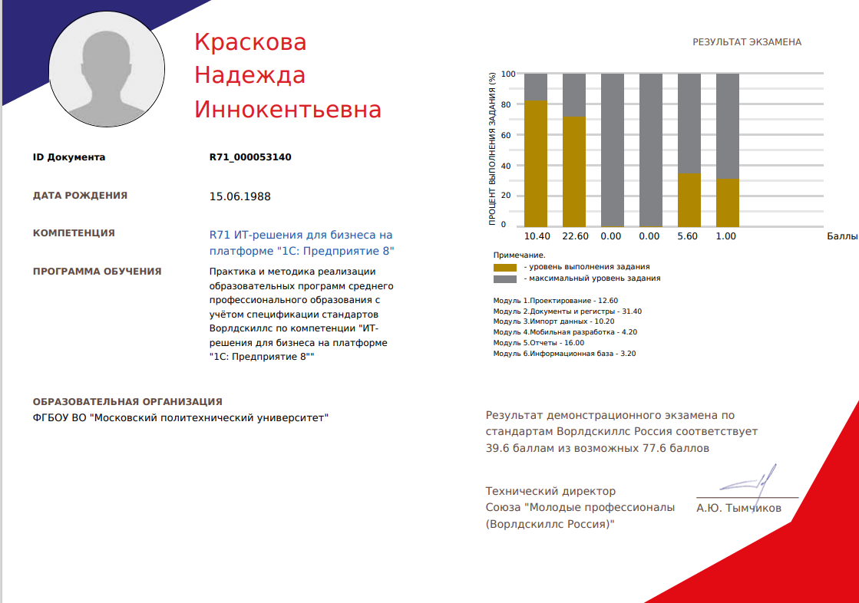
Повышение квалификации
МИНИСТЕРСТВО ОБРАЗОВАНИЯ И НАУКИ РЕСПУБЛИКИ САХА (ЯКУТИЯ)
ГАПОУ РС(Я) «Якутский колледж связи и энергетики им. П.И.Дудкина»
1. В ФГБОУ высшего образования «Московский политехнический университет» по дополнительной профессиональной подготовке по программе «Практика и методика реализации образовательных программ среднего профессионального образования с учетом спецификации стандартов Ворлдскиллс по компетенции «IT-решения для бизнеса на платформе 1С: Предприятие» , 2019 - 76 ч. (с защитой ИГА в виде сдачи демоэкзамена по компетенции и получением Скиллпаспорта)

Slide 4
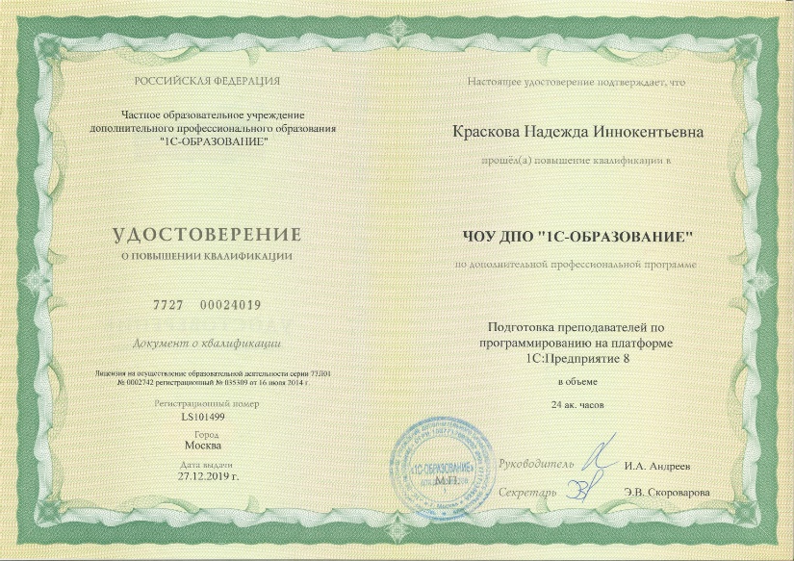
Повышение квалификации
МИНИСТЕРСТВО ОБРАЗОВАНИЯ И НАУКИ РЕСПУБЛИКИ САХА (ЯКУТИЯ)
ГАПОУ РС(Я) «Якутский колледж связи и энергетики им. П.И.Дудкина»
2. В ЧОУ ДПО "1С-Образование" по дополнительной профессиональной подготовке по программе "Подготовка преподавателей по программированию на платформе 1С: Предприятие 8", 2019 - 24 ч.

Slide 5
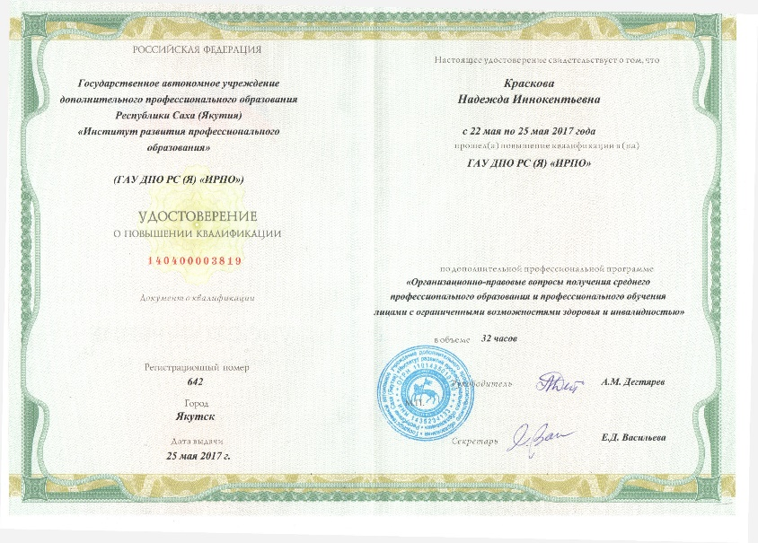
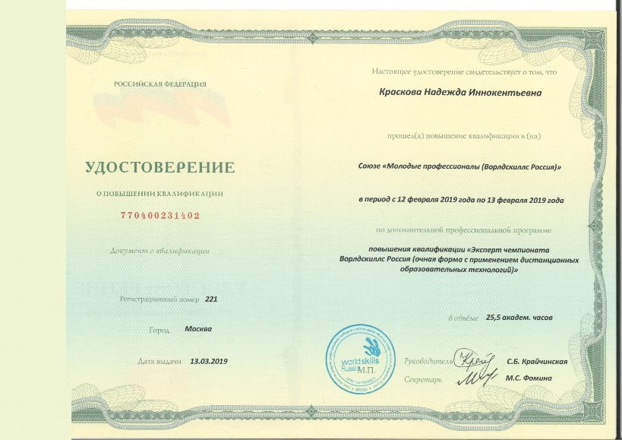
Повышение квалификации
МИНИСТЕРСТВО ОБРАЗОВАНИЯ И НАУКИ РЕСПУБЛИКИ САХА (ЯКУТИЯ)
ГАПОУ РС(Я) «Якутский колледж связи и энергетики им. П.И.Дудкина»
3. В Союзе «Молодые профессионалы Worldskills Russia» по дополнительной профессиональной программе «Эксперт чемпионата Worldskills Russia», г.Москва, 2019 - 25,5 ч. (с защитой ИГА в виде тестирования)
4. В ГАУ ДПО РС (Я) «Институт развития профессионального образования» по программе «Организационно-правовые вопросы получения среднего профессионального образования и профессионального обучения лицами с ограниченными возможностями здоровья и инвалидностью» в объеме 32 часов в 2017 г.

Slide 6


Успешно защитила и получила Свидетельство Worldskills Russia на право проведения чемпионатов по стандартам Worldskills в рамках своего региона, 2019 г.

Slide 7
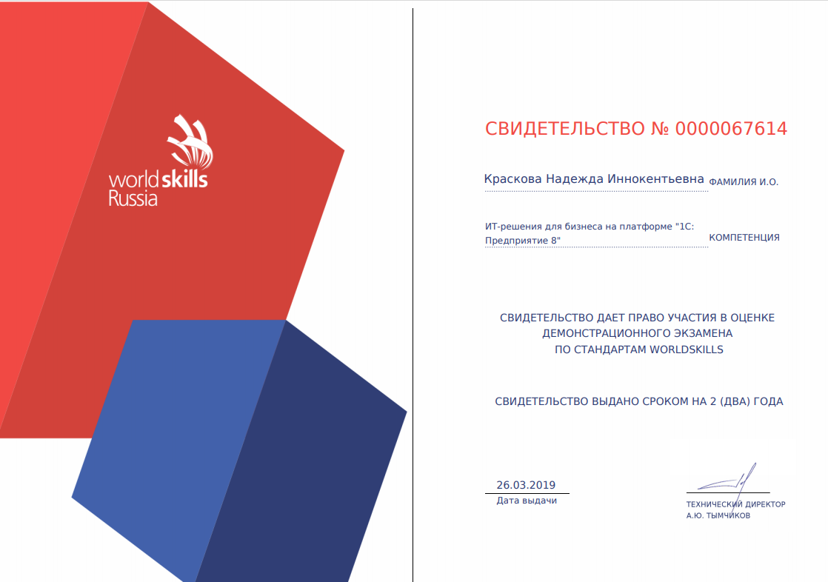

Успешно защитила и получила Свидетельство Worldskills Russia на право проведения демонстрационного экзамена по стандартам Worldskills по компетенции «ИТ-решения для бизнеса на платформе 1С: Предприятие», 2019 г.
Успешно защитила и получила Свидетельство Worldskills Russia на право проведения демонстрационного экзамена по стандартам Worldskills по компетенции «ИТ-решения для бизнеса на платформе 1С: Предприятие», 2021 г.

Slide 8
МИНИСТЕРСТВО ОБРАЗОВАНИЯ И НАУКИ РЕСПУБЛИКИ САХА (ЯКУТИЯ)
ГАПОУ РС(Я) «Якутский колледж связи и энергетики им. П.И.Дудкина»
Преподаваемые дисциплины
09.02.07 Информационные системы и программирование
МДК.02.02 Инструментальные средства разработки программного обеспечения
МДК.01.02 Базы данных
10.02.05 Обеспечение информационной безопасности автоматизированных систем
ОП 08 Основы проектирования баз данных

Slide 9
Результаты учебной деятельности по итогам мониторинга ПОО
МИНИСТЕРСТВО ОБРАЗОВАНИЯ И НАУКИ РЕСПУБЛИКИ САХА (ЯКУТИЯ)
ГАПОУ РС(Я) «Якутский колледж связи и энергетики им. П.И.Дудкина»

Slide 10
Результаты освоения обучающимися образовательных программ по итогам мониторинга системы образования
МИНИСТЕРСТВО ОБРАЗОВАНИЯ И НАУКИ РЕСПУБЛИКИ САХА (ЯКУТИЯ)
ГАПОУ РС(Я) «Якутский колледж связи и энергетики им. П.И.Дудкина»

Slide 11
Результаты студентов
МИНИСТЕРСТВО ОБРАЗОВАНИЯ И НАУКИ РЕСПУБЛИКИ САХА (ЯКУТИЯ)
ГАПОУ РС(Я) «Якутский колледж связи и энергетики им. П.И.Дудкина»
Внутриколледжный
2017-2018
Горохова Аина - Диплом I степени отборочный чемпионат “Молодые профессионалы”(WorldSkills Russia) по компетенции “ИТ-решения для бизнеса на платформе 1С: Предприятие”
Петров Мир - Диплом II степени отборочный чемпионат “Молодые профессионалы”(WorldSkills Russia) по компетенции “ИТ-решения для бизнеса на платформе 1С: Предприятие”
Филиппов Сергей - Диплом III степени отборочный чемпионат “Молодые профессионалы”(WorldSkills Russia) по компетенции “ИТ-решения для бизнеса на платформе 1С: Предприятие”
2018-2019
Чойнов Александр - Диплом I степени отборочный чемпионат “Молодые профессионалы”(WorldSkills Russia) по компетенции “ИТ-решения для бизнеса на платформе 1С: Предприятие”
Корнилов Георгий - Диплом II степени отборочный чемпионат “Молодые профессионалы”(WorldSkills Russia) по компетенции “ИТ-решения для бизнеса на платформе 1С: Предприятие”
Корякин Мичил - Диплом III степени отборочный чемпионат “Молодые профессионалы”(WorldSkills Russia) по компетенции “ИТ-решения для бизнеса на платформе 1С: Предприятие”

Slide 12
Результаты студентов
МИНИСТЕРСТВО ОБРАЗОВАНИЯ И НАУКИ РЕСПУБЛИКИ САХА (ЯКУТИЯ)
ГАПОУ РС(Я) «Якутский колледж связи и энергетики им. П.И.Дудкина»
Внутриколледжный
2019-2020
Захарова Николетта - Диплом I степени отборочный чемпионат “Юниоры”(WorldSkills Russia) по компетенции “ИТ-решения для бизнеса на платформе 1С: Предприятие”
Яковлева Анисья - Диплом II степени отборочный чемпионат “Юниоры”(WorldSkills Russia) по компетенции “ИТ-решения для бизнеса на платформе 1С: Предприятие”
Алексеев Эрсан - Диплом III степени отборочный чемпионат “Юниоры”(WorldSkills Russia) по компетенции “ИТ-решения для бизнеса на платформе 1С: Предприятие”
Попов Станислав - Диплом I степени отборочный чемпионат “Молодые профессионалы”(WorldSkills Russia) по компетенции “ИТ-решения для бизнеса на платформе 1С: Предприятие”
Федоров Петр - Диплом II степени отборочный чемпионат “Молодые профессионалы”(WorldSkills Russia) по компетенции “ИТ-решения для бизнеса на платформе 1С: Предприятие”
Уваровская Екатерина - Диплом III степени отборочный чемпионат “Молодые профессионалы”(WorldSkills Russia) по компетенции “ИТ-решения для бизнеса на платформе 1С: Предприятие”
Жильцов Олег – участие в внутриколледжной конференции «Шаг в будущую профессию» Кузьмин Владислав - участие в внутриколледжной конференции «Шаг в будущую профессию»

Slide 13
Результаты студентов
МИНИСТЕРСТВО ОБРАЗОВАНИЯ И НАУКИ РЕСПУБЛИКИ САХА (ЯКУТИЯ)
ГАПОУ РС(Я) «Якутский колледж связи и энергетики им. П.И.Дудкина»
Республиканский
2017-2018
Горохова Аина - Диплом I степени VI Открытый региональный чемпионат “Молодые профессионалы”(WorldSkills Russia) по компетенции “ИТ-решения для бизнеса на платформе 1С: Предприятие”
Петров Мир - Диплом II степени VI Открытый региональный чемпионат “Молодые профессионалы”(WorldSkills Russia) по компетенции “ИТ-решения для бизнеса на платформе 1С: Предприятие”
Филиппов Сергей - Диплом III степени VI Открытый региональный чемпионат “Молодые профессионалы”(WorldSkills Russia) по компетенции “ИТ-решения для бизнеса на платформе 1С: Предприятие”
Артахинов Михаил, Жильцов Олег, Кузьмин Владислав - участие в республиканском соревновании по разработке проектов “CODE/CONE”
2018-2019
Кузьмин Владислав - Диплом I степени VII Открытый региональный чемпионат “Молодые профессионалы”(WorldSkills Russia) по компетенции “ИТ-решения для бизнеса на платформе 1С: Предприятие”
Чойнов Александр - Диплом II степени VII Открытый региональный чемпионат “Молодые профессионалы”(WorldSkills Russia) РС(Я) по компетенции “ИТ-решения для бизнеса на платформе 1С: Предприятие”
Острелина Анна - Диплом I степени VII Открытый региональный чемпионат “Юниоры”(WorldSkills Russia) по компетенции “ИТ-решения для бизнеса на платформе 1С: Предприятие”
Жильцов Олег - финалист Республиканской игры «Министр», победитель в группе А (20ка лучших)

Slide 14
Результаты студентов
МИНИСТЕРСТВО ОБРАЗОВАНИЯ И НАУКИ РЕСПУБЛИКИ САХА (ЯКУТИЯ)
ГАПОУ РС(Я) «Якутский колледж связи и энергетики им. П.И.Дудкина»
Республиканский
2019-2020
Попов Станислав - Диплом III степени в VIII Открытом региональном чемпионате “Молодые профессионалы”(WorldSkills Russia) – РС (Я) по компетенции “ИТ-решения для бизнеса на платформе 1С: Предприятие” – возрастная категория 17-23 лет
Хоютанова Ирина - Диплом I степени в VIII Открытом региональном чемпионате “Молодые профессионалы”(WorldSkills Russia) – РС (Я) по компетенции “ИТ-решения для бизнеса на платформе 1С: Предприятие” – возрастная категория Юниоры
Захарова Николетта - Диплом II степени в VIII Открытом региональном чемпионате “Молодые профессионалы”(WorldSkills Russia) – РС (Я) по компетенции “ИТ-решения для бизнеса на платформе 1С: Предприятие” – возрастная категория Юниоры
Жильцов Олег, Кузьмин Владислав, Иванов Айталмир - участие в республиканском хакатоне “Hack-Media”
Жильцов Олег, Кузьмин Владислав, Иванов Айталмир - участие в республиканском хакатоне «DeveProFut»
Жильцов Олег - Диплом I степени в номинации «Лучший менеджер» в республиканском хакатоне «DeveProFut»
Жильцов Олег вошел в ТОП 20 в возрастной категории А (16-23 лет) и стал призером финала Республиканской деловой игры «Министр-2019»
Артахинов Михаил - участие в финале Республиканской деловой игры «Министр»
2020-2021
Дьяконова Вероника - Диплом III степени в IХ Открытом региональном чемпионате “Молодые профессионалы”(WorldSkills Russia) – РС (Я) по компетенции “Программные решения для бизнеса”
Бондарь Валентина, Ситников Станислав, Бузинаев Темир – командное участие в марафоне разработчиков «HACK-the-ICE 2.0»
Ефремов Николай, Оконешников Кирилл, Федоров Николай – командное участие в марафоне разработчиков «HACK-the-ICE 2.0»

Slide 15
Результаты студентов
МИНИСТЕРСТВО ОБРАЗОВАНИЯ И НАУКИ РЕСПУБЛИКИ САХА (ЯКУТИЯ)
ГАПОУ РС(Я) «Якутский колледж связи и энергетики им. П.И.Дудкина»
Российский
2017-2018
Кузьмин Владислав - Диплом I степени по Дальневосточному федеральному округу в номинации “3D-моделирование” в ХI Международной олимпиаде в сфере информационных технологий– февраль 2018 г.
2018-2019
Кузьмин Владислав - Участие на отборочном чемпионате на право участия в Национальном финале “Молодые Профессионалы” (Worldskills Russia) (г. Башкорторстан) – апрель 2019г.
Кузьмин Владислав - Диплом I степени по Дальневосточному федеральному округу в номинации “3D-моделирование” в ХII Международной олимпиаде в сфере информационных технологий– февраль 2019 г.
2019-2020
Кузьмин Владислав - участие в российском конкурсе 3D-моделирования «Исследователи. Точка невозврата»
Международный
2019-2020
Кузьмин Владислав - участие в финале Международной олимпиады в сфере информационных технологий 2018/19 «IT-Планета» (октябрь 2019)

Slide 16








Результаты студентов (внутриколледжные)
МИНИСТЕРСТВО ОБРАЗОВАНИЯ И НАУКИ РЕСПУБЛИКИ САХА (ЯКУТИЯ)
ГАПОУ РС(Я) «Якутский колледж связи и энергетики им. П.И.Дудкина»

Slide 17







Результаты студентов (хакатоны)
МИНИСТЕРСТВО ОБРАЗОВАНИЯ И НАУКИ РЕСПУБЛИКИ САХА (ЯКУТИЯ)
ГАПОУ РС(Я) «Якутский колледж связи и энергетики им. П.И.Дудкина»

Slide 18




Результаты студентов (хакатоны)
МИНИСТЕРСТВО ОБРАЗОВАНИЯ И НАУКИ РЕСПУБЛИКИ САХА (ЯКУТИЯ)
ГАПОУ РС(Я) «Якутский колледж связи и энергетики им. П.И.Дудкина»

Slide 19


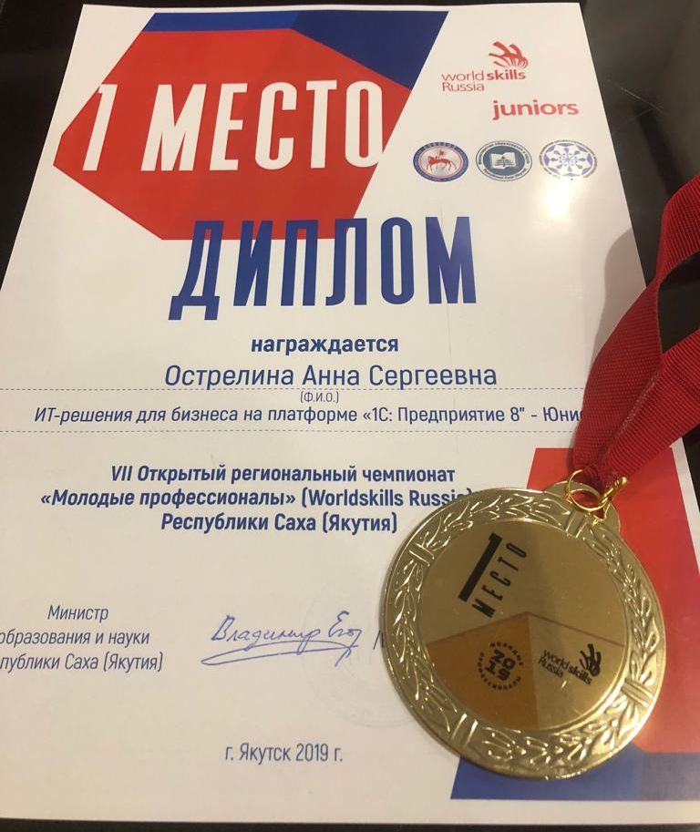



Результаты студентов (Регчемпионаты)
МИНИСТЕРСТВО ОБРАЗОВАНИЯ И НАУКИ РЕСПУБЛИКИ САХА (ЯКУТИЯ)
ГАПОУ РС(Я) «Якутский колледж связи и энергетики им. П.И.Дудкина»

Slide 20

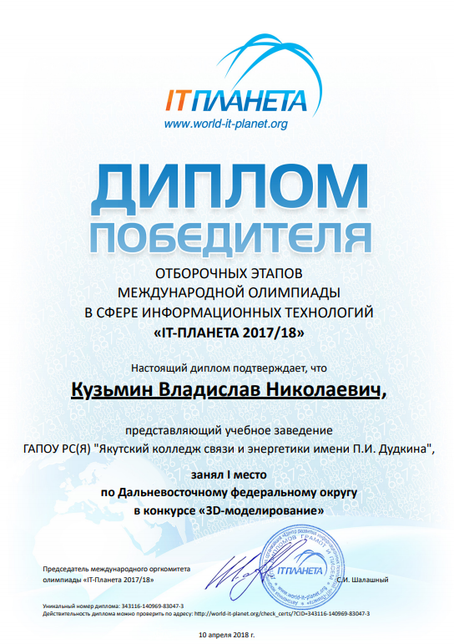


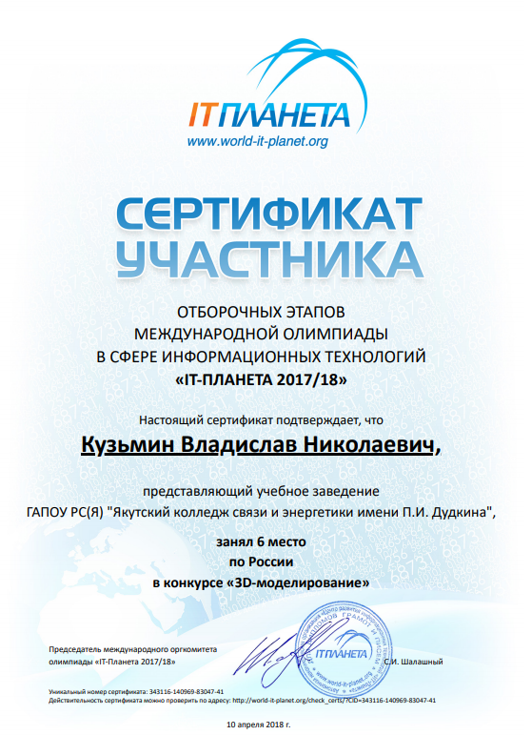
Результаты студентов (российские)
МИНИСТЕРСТВО ОБРАЗОВАНИЯ И НАУКИ РЕСПУБЛИКИ САХА (ЯКУТИЯ)
ГАПОУ РС(Я) «Якутский колледж связи и энергетики им. П.И.Дудкина»

Slide 21
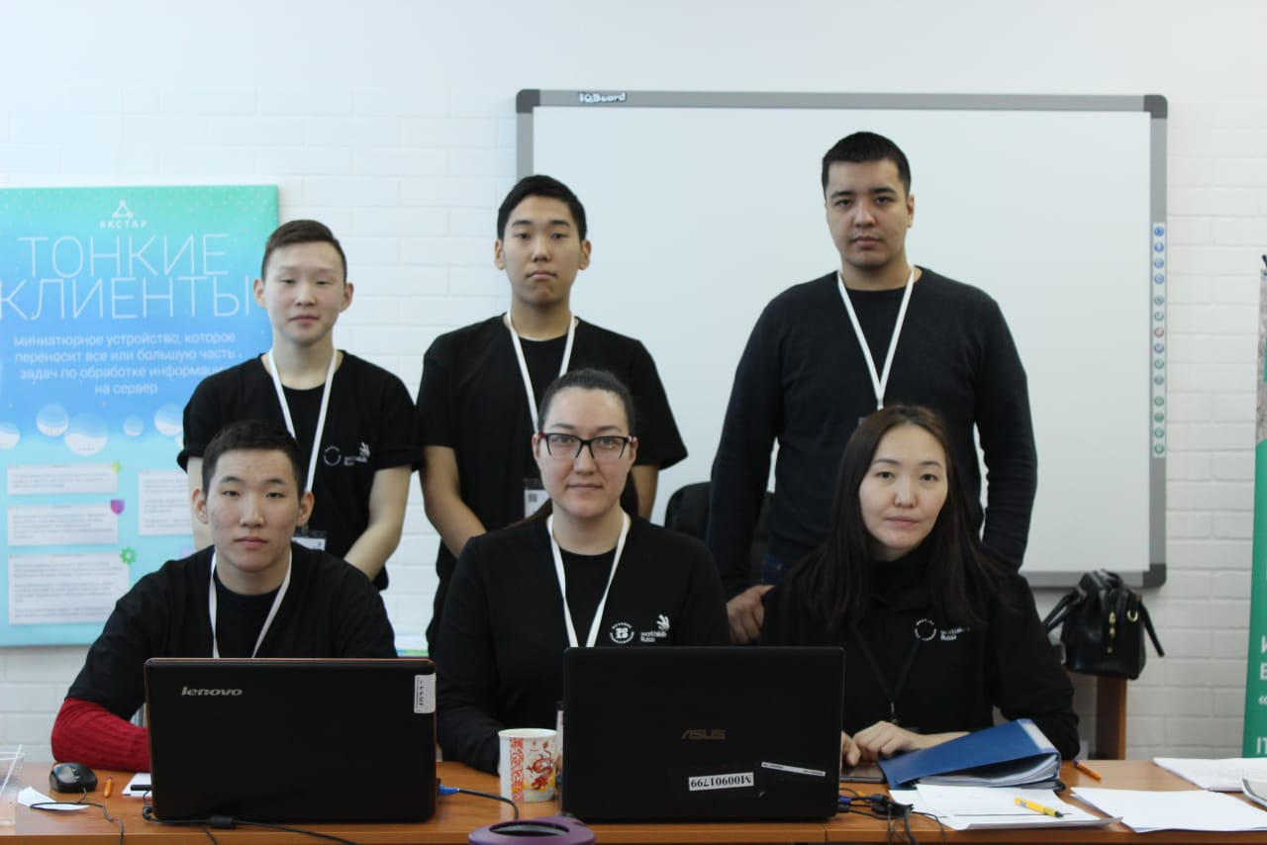
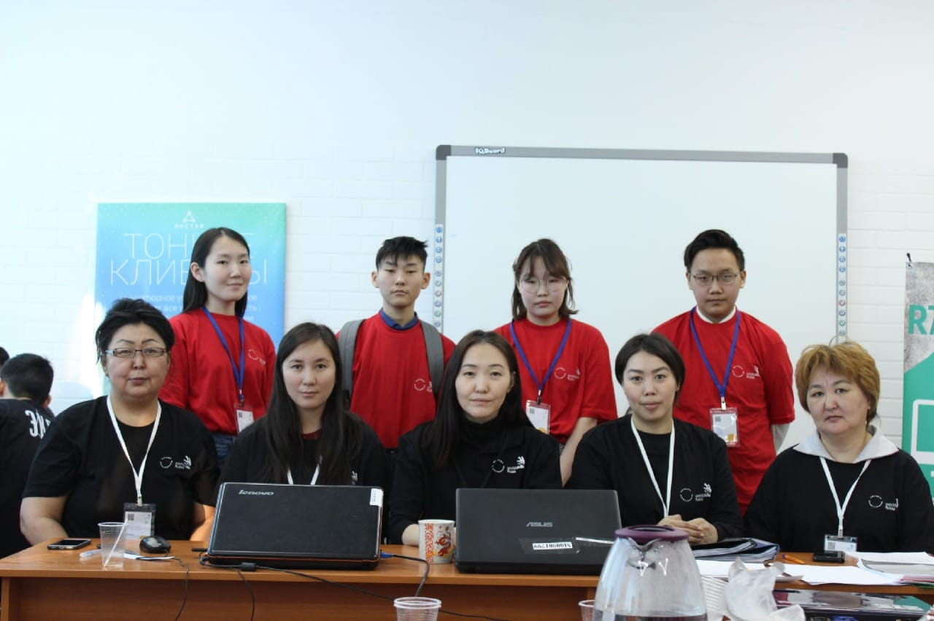
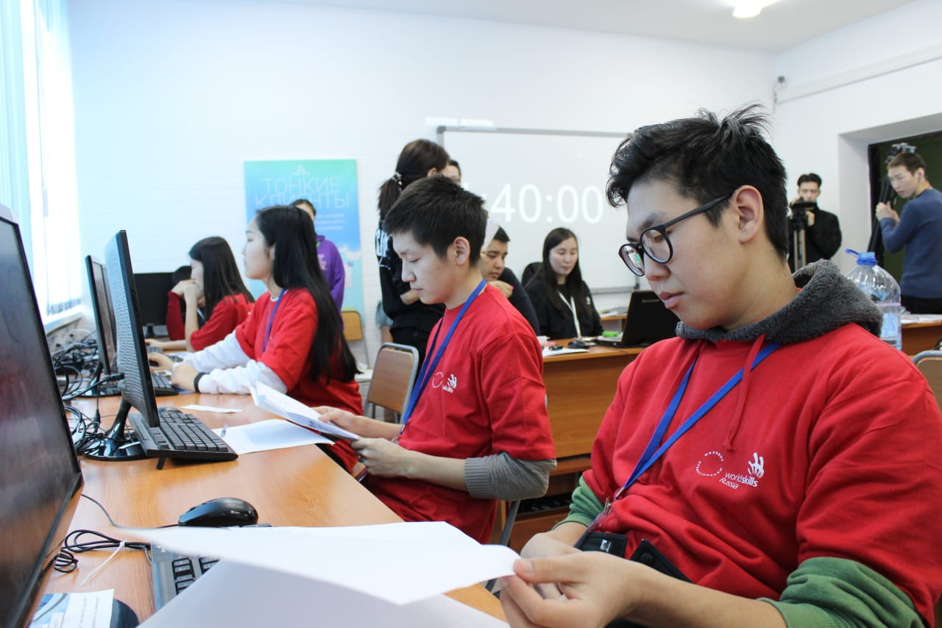
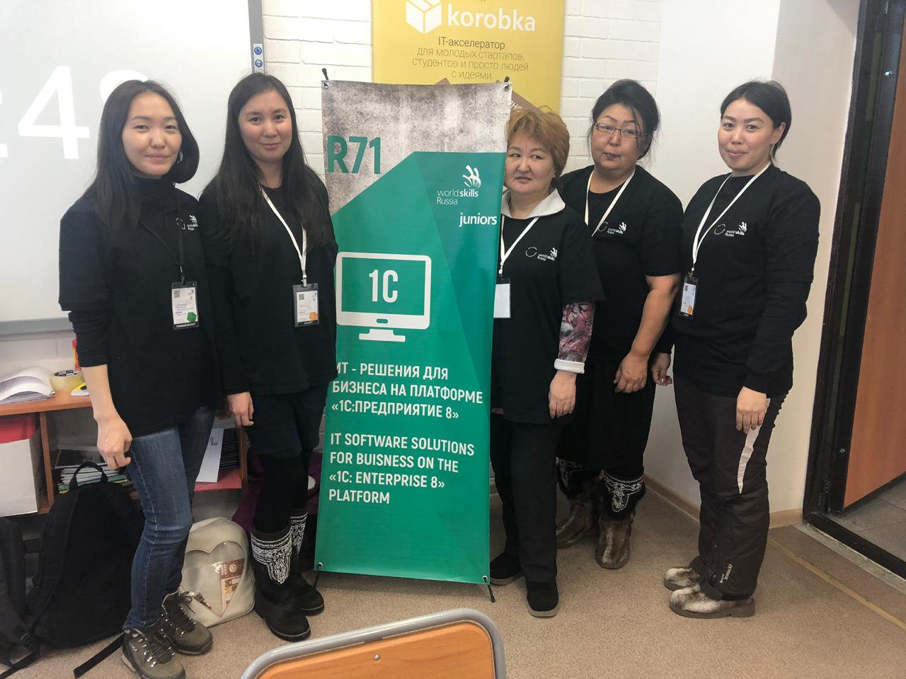
МИНИСТЕРСТВО ОБРАЗОВАНИЯ И НАУКИ РЕСПУБЛИКИ САХА (ЯКУТИЯ)
ГАПОУ РС(Я) «Якутский колледж связи и энергетики им. П.И.Дудкина»
VII Открытый региональный Чемпионат WSR 2019 РС(Я). Молодые профессионалы и Юниоры

Slide 22
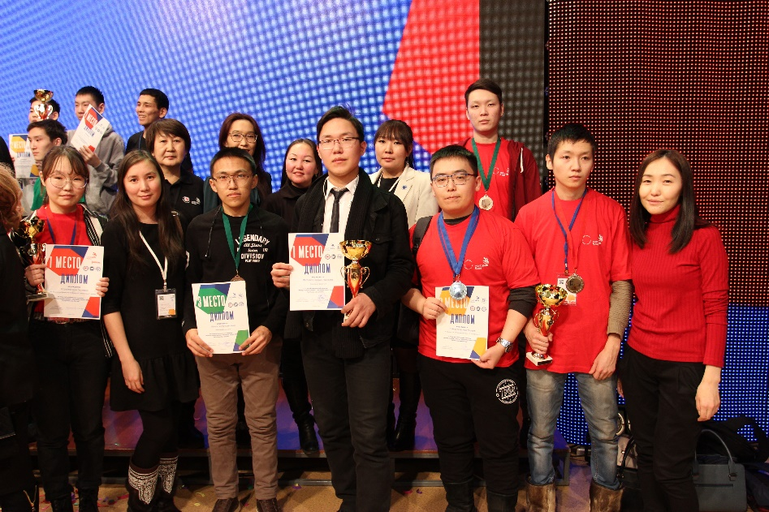
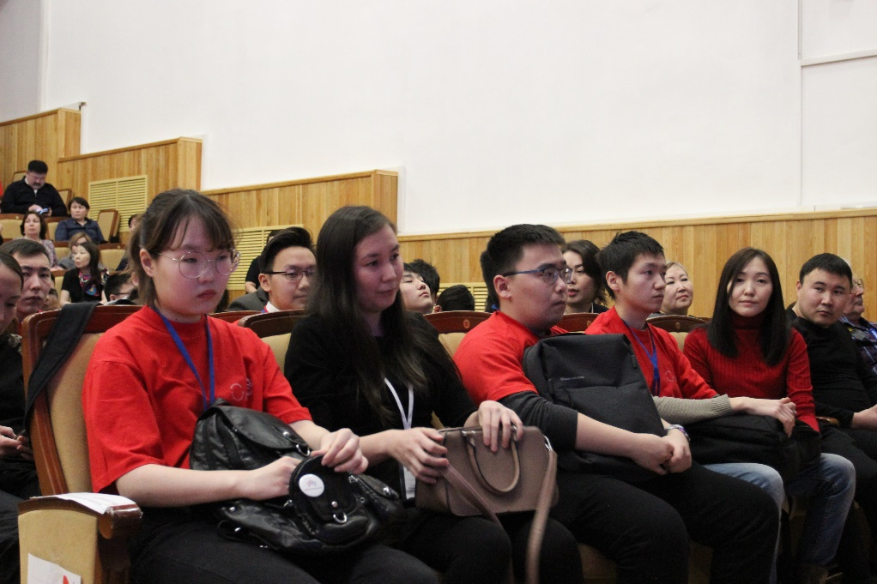
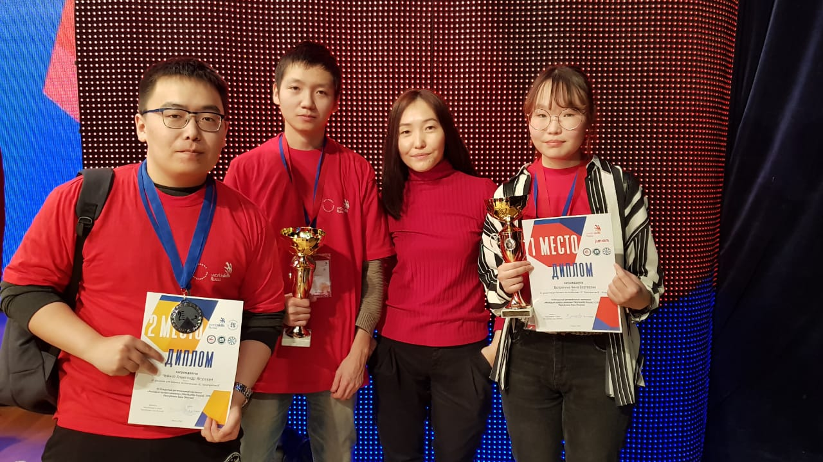
Участники ГАПОУ РС(Я) на награждении в КЦ Сергеляхские огни
МИНИСТЕРСТВО ОБРАЗОВАНИЯ И НАУКИ РЕСПУБЛИКИ САХА (ЯКУТИЯ)
ГАПОУ РС(Я) «Якутский колледж связи и энергетики им. П.И.Дудкина»
Наша команда компетенции «ИТ-решения для бизнеса на платформе 1С: Предприятие» на закрытии Чемпионата Worldskills
VII Открытый региональный Чемпионат WSR 2019 РС(Я). Молодые профессионалы и Юниоры

Slide 23
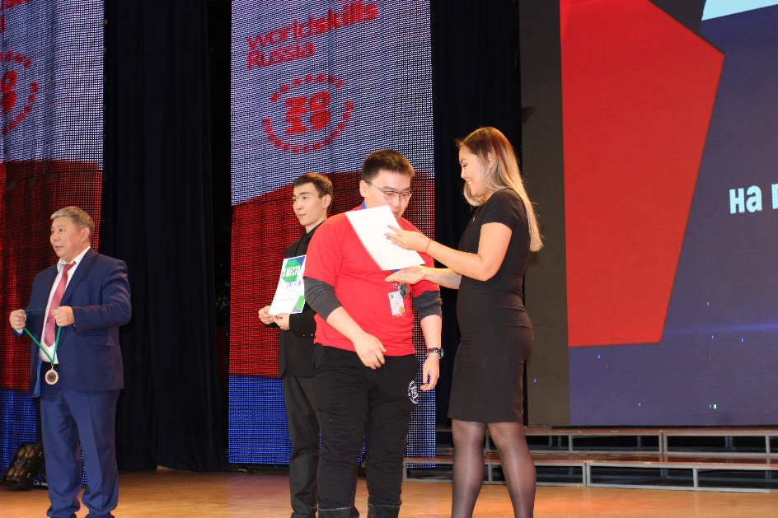
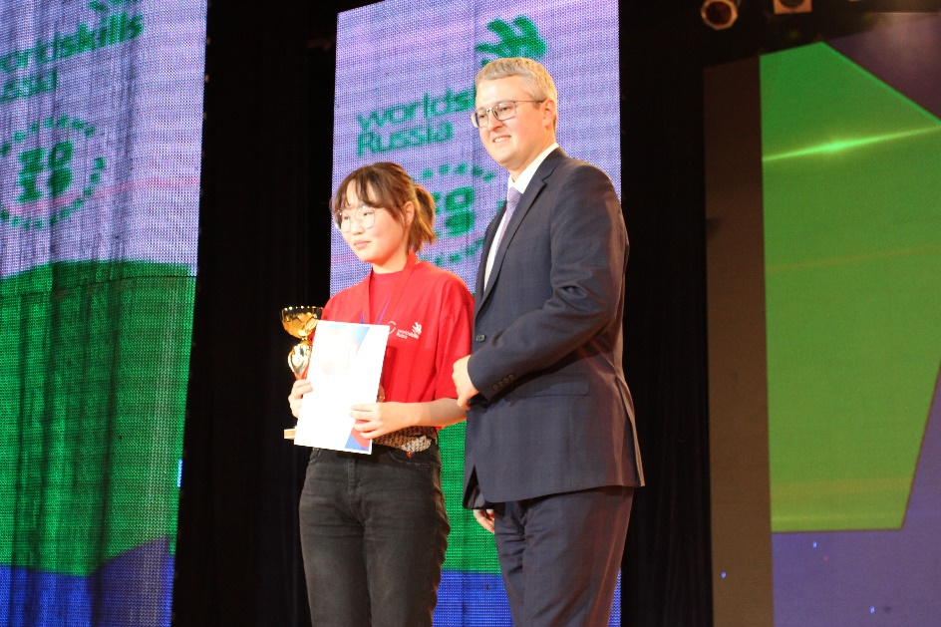
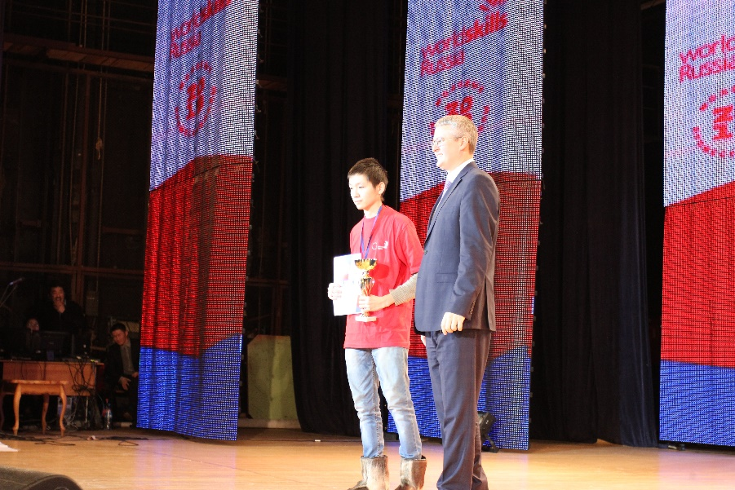
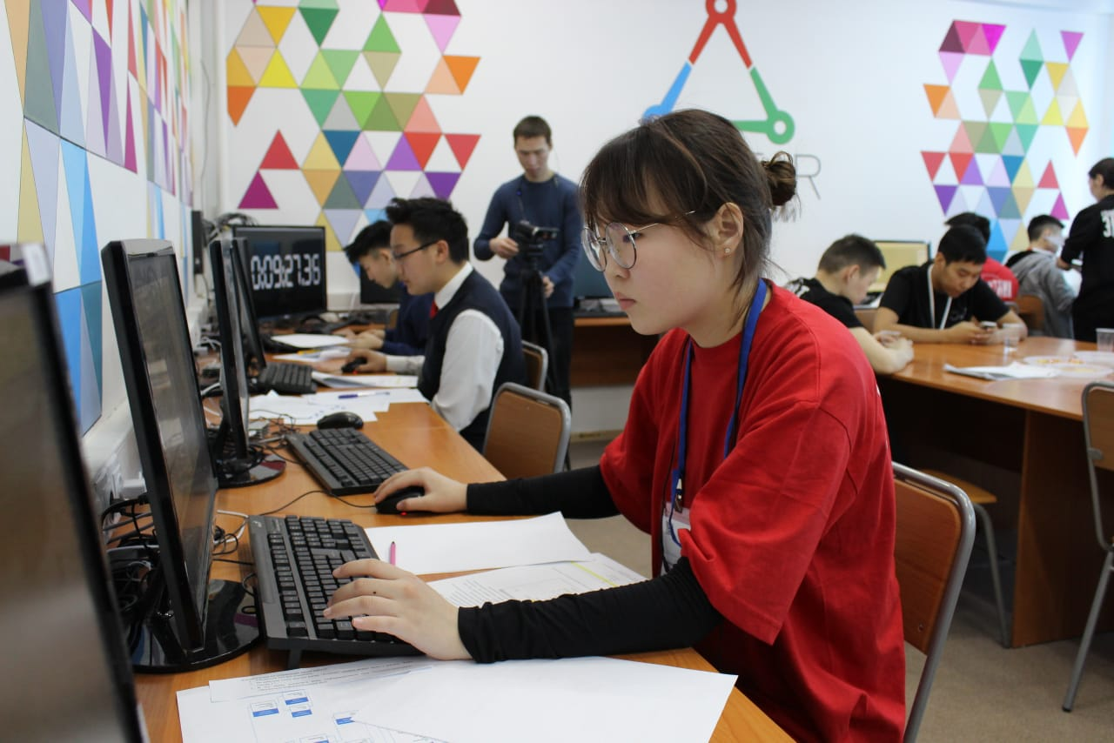
МИНИСТЕРСТВО ОБРАЗОВАНИЯ И НАУКИ РЕСПУБЛИКИ САХА (ЯКУТИЯ)
ГАПОУ РС(Я) «Якутский колледж связи и энергетики им. П.И.Дудкина»
VII Открытый региональный Чемпионат WSR 2019 РС(Я). Вручение наград

Slide 24
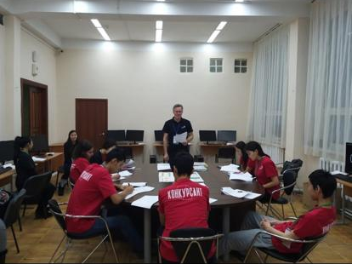
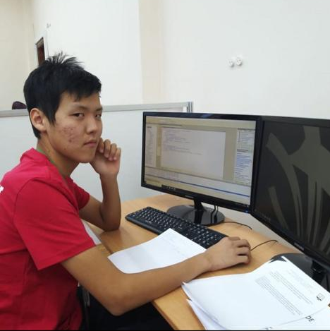
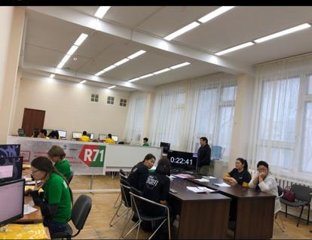
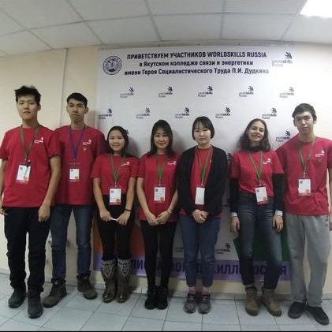
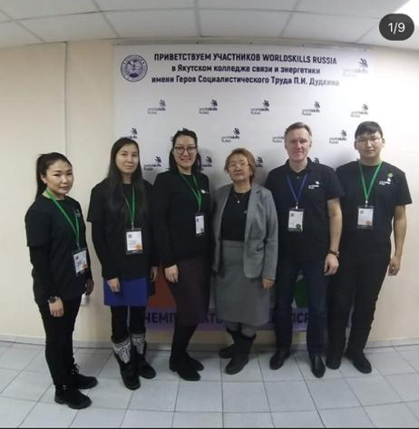
МИНИСТЕРСТВО ОБРАЗОВАНИЯ И НАУКИ РЕСПУБЛИКИ САХА (ЯКУТИЯ)
ГАПОУ РС(Я) «Якутский колледж связи и энергетики им. П.И.Дудкина»
VIII Открытый региональный Чемпионат WSR 2019 РС(Я). Молодые профессионалы и Юниоры

Slide 25
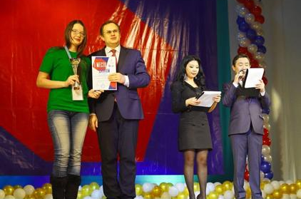
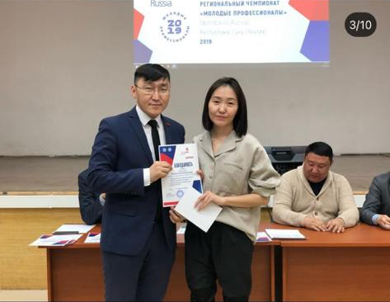
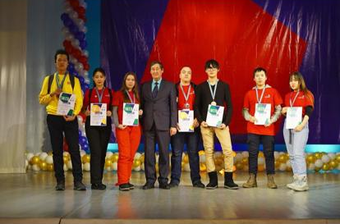
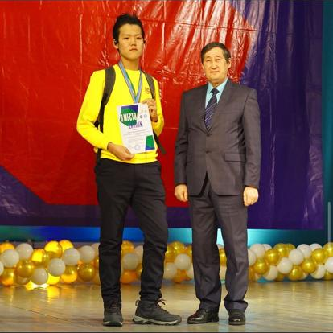
МИНИСТЕРСТВО ОБРАЗОВАНИЯ И НАУКИ РЕСПУБЛИКИ САХА (ЯКУТИЯ)
ГАПОУ РС(Я) «Якутский колледж связи и энергетики им. П.И.Дудкина»
Наша команда компетенции «ИТ-решения для бизнеса на платформе 1С: Предприятие» на закрытии Чемпионата Worldskills
VIII Открытый региональный Чемпионат WSR 2019 РС(Я). Вручение наград

Slide 26
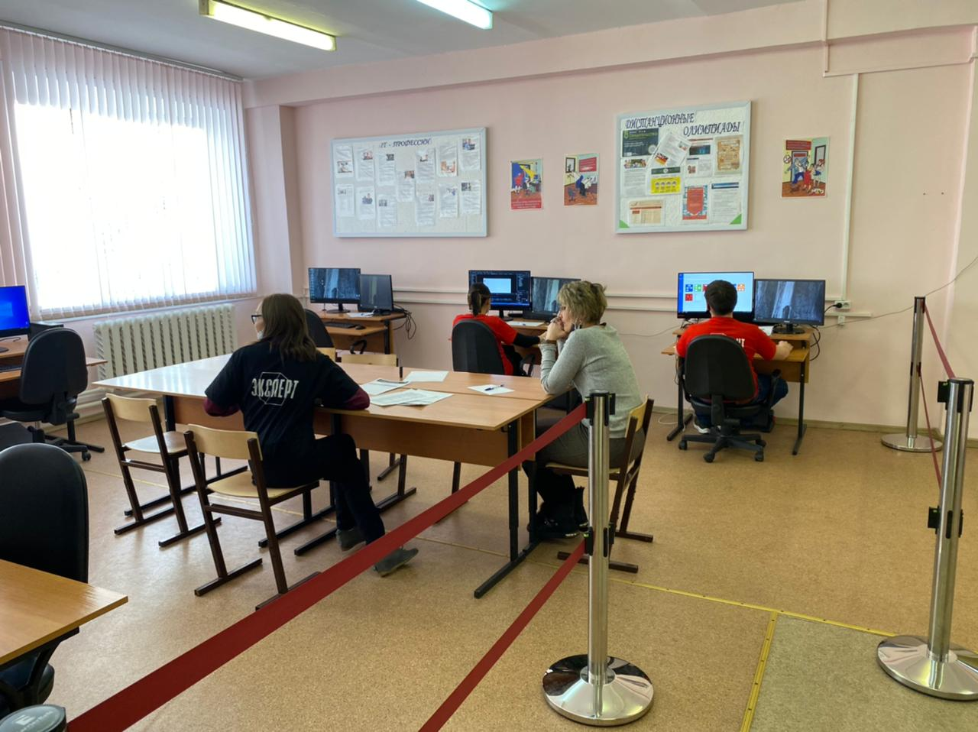
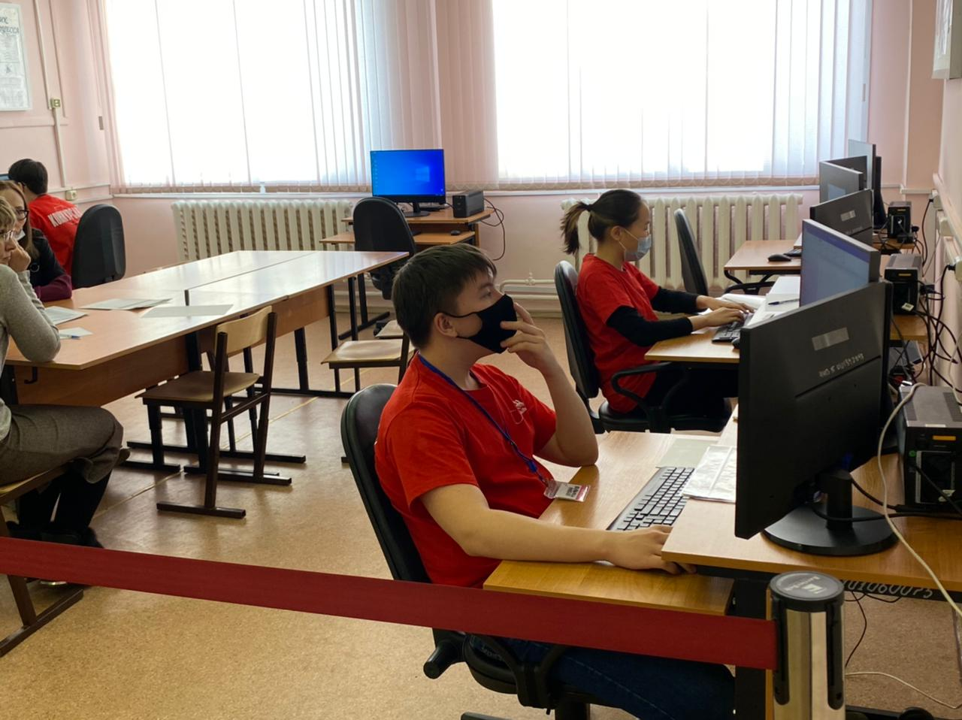
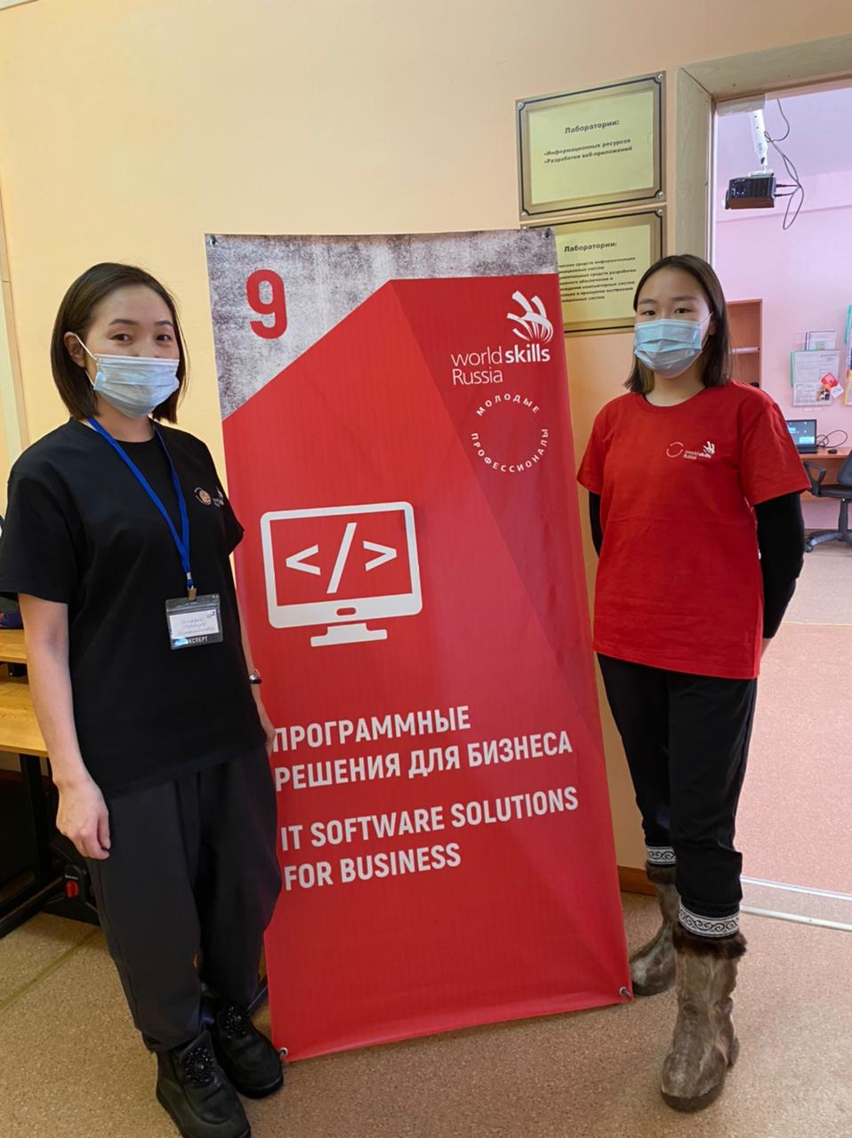
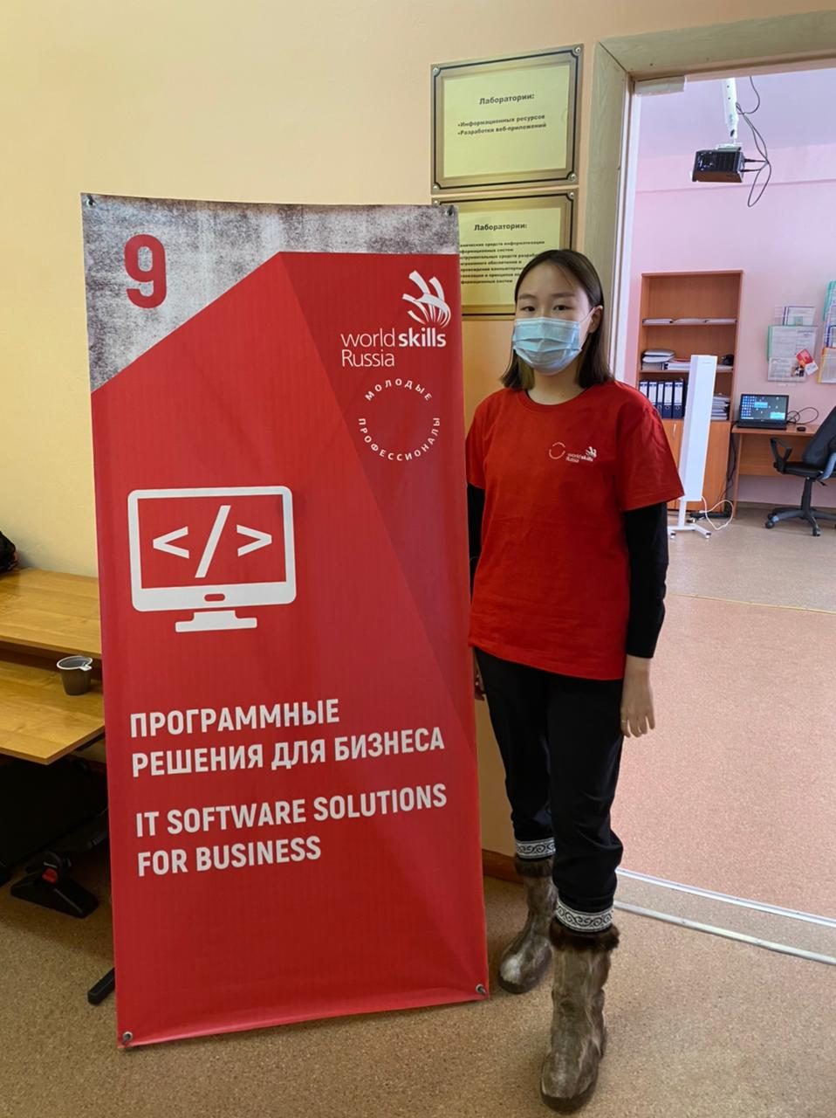
МИНИСТЕРСТВО ОБРАЗОВАНИЯ И НАУКИ РЕСПУБЛИКИ САХА (ЯКУТИЯ)
ГАПОУ РС(Я) «Якутский колледж связи и энергетики им. П.И.Дудкина»
IX Открытый региональный Чемпионат WSR 2021 РС(Я)

Slide 27
Эффективность работы по программно-методическому сопровождению образовательного процесса
Информация о разработке в соответствии с требованиями ФГОС:
- рабочие программы:
Основы проектирования баз данных;
ПМ 01. Эксплуатация автоматизированных (информационных) систем в защищенном исполнении
  МДК 01.02 Базы данных
ПМ 02. Осуществление интеграции программных модулей
  МДК 02.02. Инструментальные средства разработки программного обеспечения
ПМ 05. Проектирование и разработка информационных систем
  МДК 05.03. Тестирование информационных систем
- учебно-методический комплекс по дисциплинам:
Основы проектирования баз данных;
МДК 02.02. Инструментальные средства разработки программного обеспечения
МДК 01.02 Базы данных
- методические рекомендации по:
Оформлению и выполнению курсовых работ по МДК 02.02. Инструментальные средства разработки программного обеспечения
Оформлению и выполнению практических работ по
  Основы проектирования баз данных;
  МДК 02.02. Инструментальные средства разработки программного обеспечения
  МДК 01.02 Базы данных
- фонды оценочных средств по дисциплинам:
Основы проектирования баз данных;
МДК 02.02. Инструментальные средства разработки программного обеспечения

Slide 28
Использование новых образовательных технологий
МИНИСТЕРСТВО ОБРАЗОВАНИЯ И НАУКИ РЕСПУБЛИКИ САХА (ЯКУТИЯ)
ГАПОУ РС(Я) «Якутский колледж связи и энергетики им. П.И.Дудкина»
Использование в образовательном процессе систему дистанционного образования Moodle. Разработка курсов по преподаваемым дисциплинам:
  ОП 08. Основы проектирования баз данных
  МДК 02.02. Инструментальные средства разработки программного обеспечения
  МДК 01.02. Базы данных

Slide 29
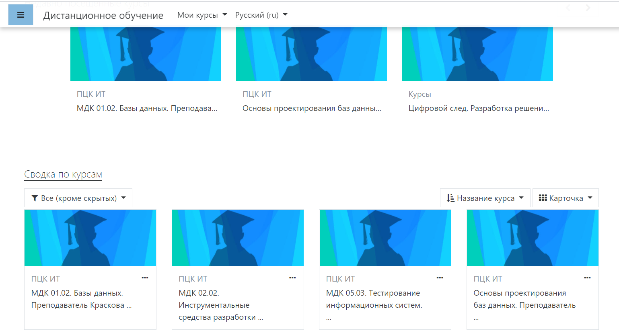
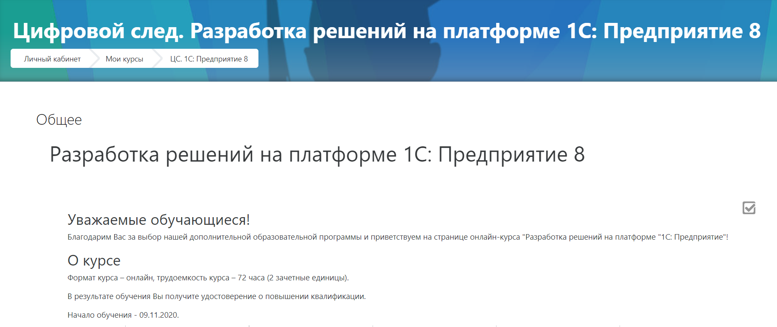
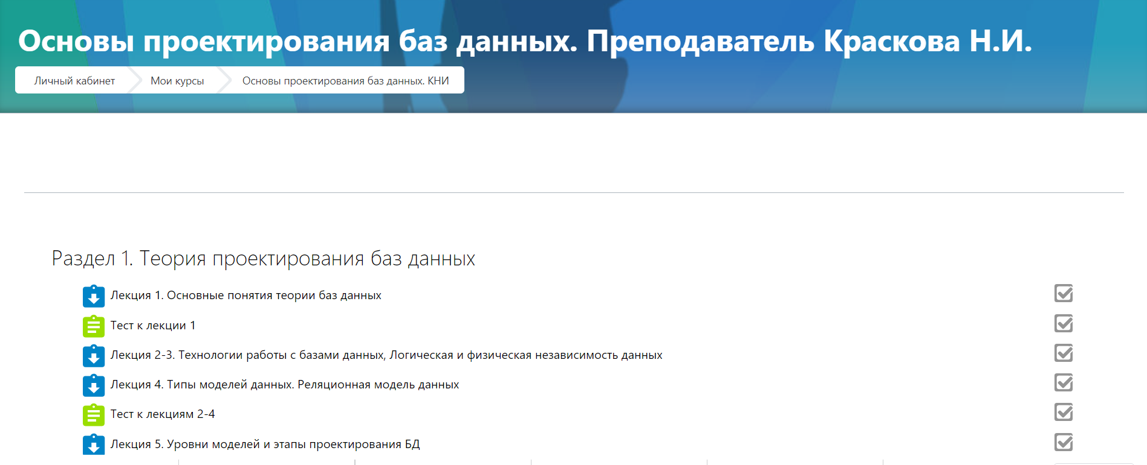
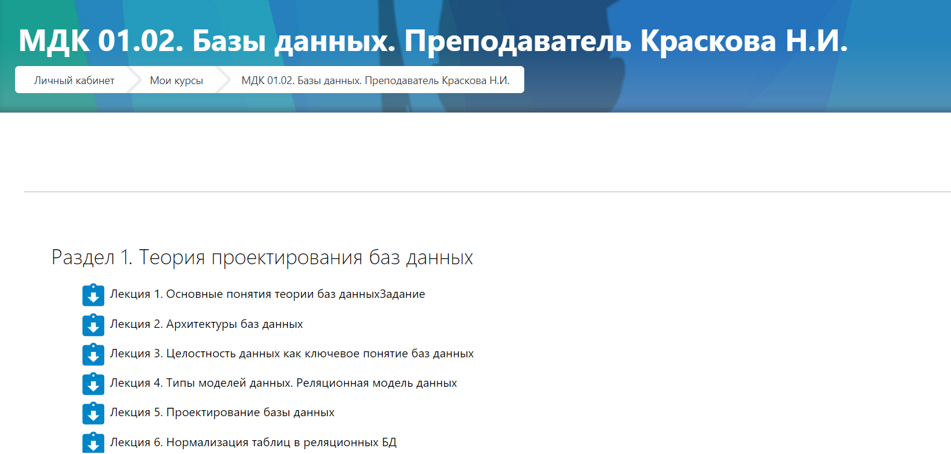
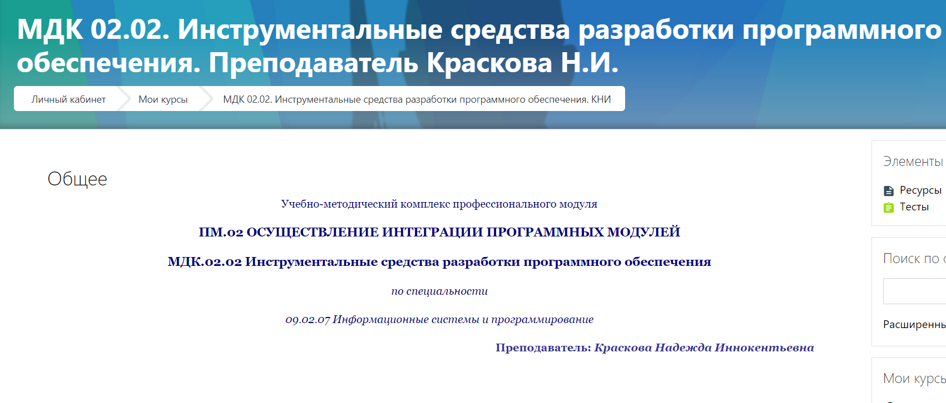
Дистанционные образовательные курсы размещены в do.yakse.ru
МИНИСТЕРСТВО ОБРАЗОВАНИЯ И НАУКИ РЕСПУБЛИКИ САХА (ЯКУТИЯ)
ГАПОУ РС(Я) «Якутский колледж связи и энергетики им. П.И.Дудкина»

Slide 30
Распространение опыта и ИКТ компетентность
МИНИСТЕРСТВО ОБРАЗОВАНИЯ И НАУКИ РЕСПУБЛИКИ САХА (ЯКУТИЯ)
ГАПОУ РС(Я) «Якутский колледж связи и энергетики им. П.И.Дудкина»
2017-2018
Подготовка и проведение в качестве Главного эксперта VI Открытого Регионального чемпионата «Молодые профессионалы» (WorldSkills Russia) по компетенции "ИТ-решения для бизнеса на платформе 1С: Предприятие 8" (презентационнный)
2018-2019
Подготовка и проведение в качестве Главного эксперта VII Открытого Регионального чемпионата «Молодые профессионалы» (WorldSkills Russia) по компетенции “ИТ-решения для бизнеса на платформе 1С: Предприятие 8”
Подготовка и проведение в качестве Главного эксперта Открытого Регионального чемпионата «Юниоры» (WorldSkills Russia) по компетенции “ИТ-решения для бизнеса на платформе 1С: Предприятие 8”
2019-2020
Подготовка и проведение в качестве Главного эксперта Открытого Регионального чемпионата «Юниоры» (WorldSkills Russia) по компетенции “ИТ-решения для бизнеса на платформе 1С: Предприятие 8”
Подготовка и проведение VIII Открытого Регионального чемпионата «Молодые профессионалы» (WorldSkills Russia) по компетенции “ИТ-решения для бизнеса на платформе 1С: Предприятие 8”

Slide 31
Распространение опыта и ИКТ компетентность
МИНИСТЕРСТВО ОБРАЗОВАНИЯ И НАУКИ РЕСПУБЛИКИ САХА (ЯКУТИЯ)
ГАПОУ РС(Я) «Якутский колледж связи и энергетики им. П.И.Дудкина»
2019-2020
Проведение курса дополнительного профессионального обучения по стандартам WorldSkills в рамках проекта занятости населения для пенсионеров по компетенции «IT-решения для бизнеса на платформе 1С: Предприятие 8» (ноябрь-декабрь 2019)
2020-2021
Проведение курса дополнительного профессионального обучения по стандартам WorldSkills в рамках проекта занятости предпенсионеров по компетенции «IT-решения для бизнеса на платформе 1С: Предприятие 8» (апрель-март 2020)
Проведение курса дополнительного профессионального обучения по стандартам WorldSkills в рамках проекта занятости для лиц, пострадавших от последствий распространения новой коронавирусной инфекции по компетенции «IT-решения для бизнеса на платформе 1С: Предприятие 8» (ноябрь 2020)
Была приглашена в качестве главного эксперта муниципального этапа чемпионата "Юниоры" (WorldSkills Russia) по компетенции «IT-решения для бизнеса на платформе 1С: Предприятие 8»

Slide 32
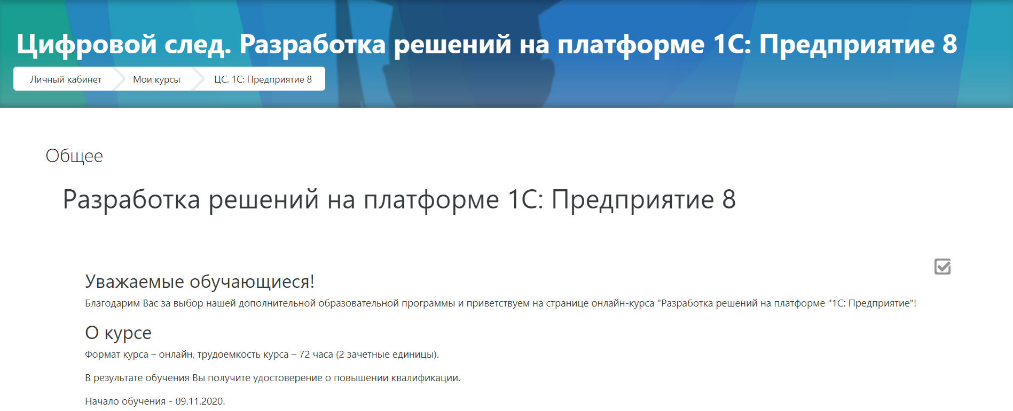
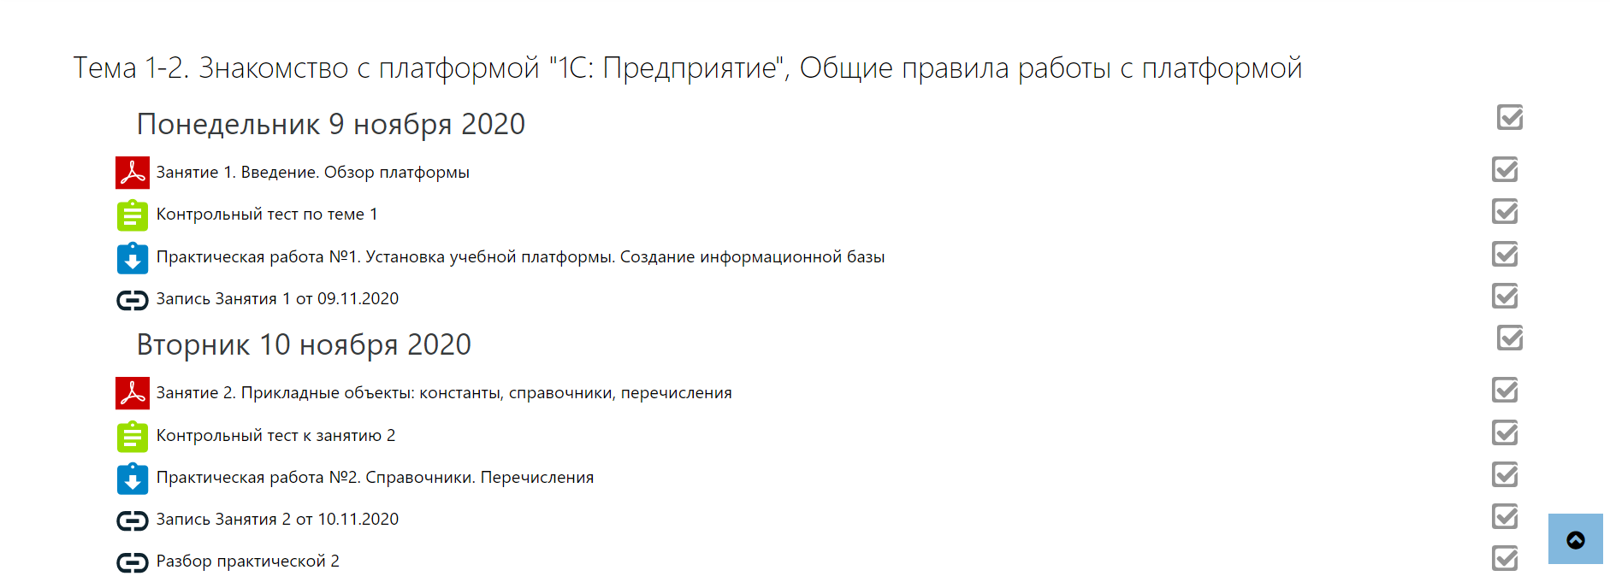
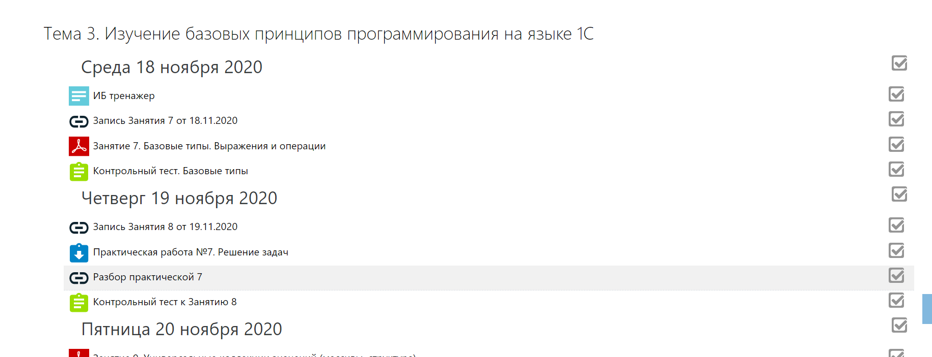
Распространение опыта и ИКТ компетентность
МИНИСТЕРСТВО ОБРАЗОВАНИЯ И НАУКИ РЕСПУБЛИКИ САХА (ЯКУТИЯ)
ГАПОУ РС(Я) «Якутский колледж связи и энергетики им. П.И.Дудкина»
2020-2021
Проведение курса дополнительного профессионального обучения "Разработка решений на платформе "1С: Предприятие 8" (с учетом стандарта Ворлдскиллс по компетенции «IT-решения для бизнеса на платформе 1С: Предприятие 8» в рамках реализации федерального проекта «Кадры для цифровой экономики» национальной программы «Цифровая экономика РФ» (ноябрь 2020)

Slide 33
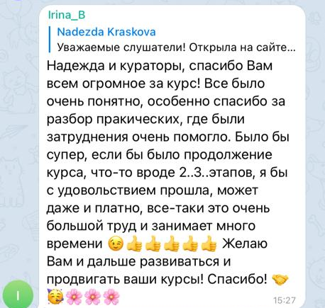
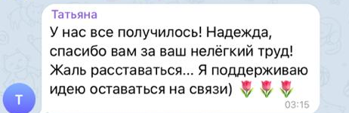
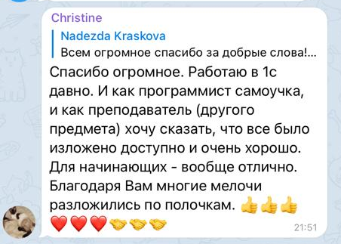
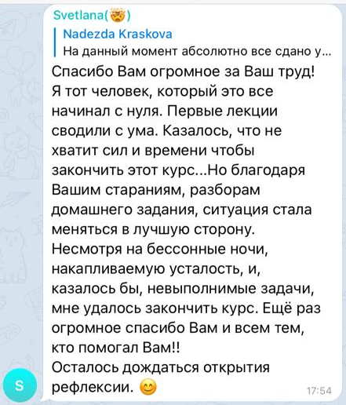
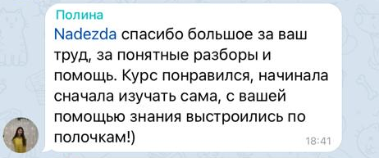
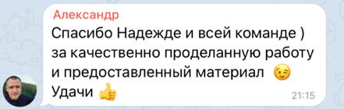
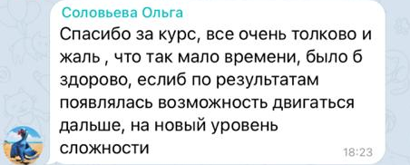
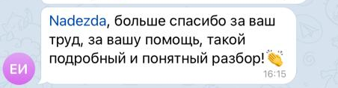
Отзывы по курсам
МИНИСТЕРСТВО ОБРАЗОВАНИЯ И НАУКИ РЕСПУБЛИКИ САХА (ЯКУТИЯ)
ГАПОУ РС(Я) «Якутский колледж связи и энергетики им. П.И.Дудкина»

Slide 34


Распространение опыта. Публикации и сайт
МИНИСТЕРСТВО ОБРАЗОВАНИЯ И НАУКИ РЕСПУБЛИКИ САХА (ЯКУТИЯ)
ГАПОУ РС(Я) «Якутский колледж связи и энергетики им. П.И.Дудкина»
2020-2021
Создание личного персонального сайта в образовательный социальной сети "nsportal.ru" для коллег и студентов.
Публикация рабочей программы ОП "Основы проектирования баз данных" в образовательной социальной сети "NSPortal"
На постоянной основе ведение кружка «Программирование в 1С»

Slide 35


Распространение опыта. Личный сайт и публикации
МИНИСТЕРСТВО ОБРАЗОВАНИЯ И НАУКИ РЕСПУБЛИКИ САХА (ЯКУТИЯ)
ГАПОУ РС(Я) «Якутский колледж связи и энергетики им. П.И.Дудкина»

Slide 36
Экспертная работа
Внутриколледжный
2017-2018
Главный эксперт отборочных соревнований профессионального мастерства по стандартам Worldskills Russia по компетенции «ИТ-решения для бизнеса на платформе 1С: Предприятие» октябрь 2019 г. Сертификат от ГАПОУ РС(Я) ЯКСЭ.
2018-2019
Главный эксперт отборочных соревнований профессионального мастерства по стандартам Worldskills Russia по компетенции «ИТ-решения для бизнеса на платформе 1С: Предприятие» октябрь 2019 г. Сертификат от ГАПОУ РС(Я) ЯКСЭ.
2019-2020
Главный эксперт отборочных соревнований профессионального мастерства по стандартам Worldskills Russia по компетенции «ИТ-решения для бизнеса на платформе 1С: Предприятие» октябрь 2019 г. Сертификат от ГАПОУ РС(Я) ЯКСЭ.

Slide 37
Экспертная работа
Республиканский
2017-2018
Главный эксперт VI Открытого регионального чемпионата "Молодые профессионалы" (WorldSkills Russia) Республики Саха (Якутия) по компетенции «IT-решения для бизнеса на платформе 1С: Предприятие 8», Сертификат.
2018-2019
Главный эксперт VII Открытого регионального чемпионата "Молодые профессионалы" (WorldSkills Russia) Республики Саха (Якутия) по компетенции «IT-решения для бизнеса на платформе 1С: Предприятие 8», февраль 2019 г. Сертификат.
Главный эксперт VII Открытого регионального чемпионата "Юниоры" (WorldSkills Russia) Республики Саха (Якутия) по компетенции «IT-решения для бизнеса на платформе 1С: Предприятие 8», февраль 2019 г. Сертификат.
2019-2020
Главный эксперт VIII Открытого регионального чемпионата "Молодые профессионалы" (WorldSkills Russia) Республики Саха (Якутия) по компетенции «IT-решения для бизнеса на платформе 1С: Предприятие 8», возрастная категория «Юниоры», диплом главного эксперта (декабрь 2019 г.).
Участие в Республиканской деловой игре «Министр», выход в полуфинал (август 2019)
2020-2021
Главный эксперт муниципального этапа чемпионата "Юниоры" (WorldSkills Russia) по компетенции «IT-решения для бизнеса на платформе 1С: Предприятие 8», сертификат
Эксперт IХ Открытого регионального чемпионата “Молодые профессионалы”(WorldSkills Russia) – РС (Я) по компетенции “Программные решения для бизнеса”

Slide 38
Экспертная работа
Российский
Участие в качестве эксперта на отборочном чемпионате на право участия в Национальном финале “Молодые Профессионалы” (Worldskills Russia) (г. Башкорторстан) – апрель 2019 г.
Участие в Демонстрационном экзамене (участник) Мастера R71 ИТ-решения для бизнеса на платформе "1С: Предприятие 8" и получение SKILLS-паспорта – октябрь 2019 г.
Главный эксперт Демонстрационного экзамена 50+ R71 ИТ-решения для бизнеса на платформе “1С:Предприятие 8” (март 2020)
Главный Эксперт в ДЭ Дополнительная профессиональная программа повышения квалификации "Разработка решений на платформе «1С:Предприятие 8» (с учётом стандарта Ворлдскиллс по компетенции "ИТ-решения для бизнеса на платформе "1С: Предприятие 8"")", (декабрь 2020)

Slide 39









Подтверждающие документы личного участия и продуктивность методической деятельности преподавателя
МИНИСТЕРСТВО ОБРАЗОВАНИЯ И НАУКИ РЕСПУБЛИКИ САХА (ЯКУТИЯ)
ГАПОУ РС(Я) «Якутский колледж связи и энергетики им. П.И.Дудкина»

Slide 40


Рабочая группа ГАПОУ РС(Я) ЯКСЭ имени П.И.Дудкина по организации и подготовки Чемпионата Worldskills
МИНИСТЕРСТВО ОБРАЗОВАНИЯ И НАУКИ РЕСПУБЛИКИ САХА (ЯКУТИЯ)
ГАПОУ РС(Я) «Якутский колледж связи и энергетики им. П.И.Дудкина»

Slide 41
Экспертная работа
МИНИСТЕРСТВО ОБРАЗОВАНИЯ И НАУКИ РЕСПУБЛИКИ САХА (ЯКУТИЯ)
ГАПОУ РС(Я) «Якутский колледж связи и энергетики им. П.И.Дудкина»

Slide 42

Поощрения за профессиональную деятельность
МИНИСТЕРСТВО ОБРАЗОВАНИЯ И НАУКИ РЕСПУБЛИКИ САХА (ЯКУТИЯ)
ГАПОУ РС(Я) «Якутский колледж связи и энергетики им. П.И.Дудкина»
Почетная грамота за вклад в развитие системы образования, многолетний и добросовестный труд от Министерства образования и науки РС (Я)

Slide 43

Поощрения за профессиональную деятельность
МИНИСТЕРСТВО ОБРАЗОВАНИЯ И НАУКИ РЕСПУБЛИКИ САХА (ЯКУТИЯ)
ГАПОУ РС(Я) «Якутский колледж связи и энергетики им. П.И.Дудкина»
Благодарность за оказанную помощь и содействие в проведении VIII Открытого регионального чемпионата "Молодые профессионалы" (WorldSkills Russia) Республики Саха (Якутия) от Министерства образования и науки РС (Я)

Slide 44

Поощрения за профессиональную деятельность
МИНИСТЕРСТВО ОБРАЗОВАНИЯ И НАУКИ РЕСПУБЛИКИ САХА (ЯКУТИЯ)
ГАПОУ РС(Я) «Якутский колледж связи и энергетики им. П.И.Дудкина»
Благодарность за высокий профессионализм, личный персональный вклад в развитие связи и информационных технологий РС (Я) от Министерства инноваций, цифрового развития и инфокоммуникационных технологий РС (Я)

Slide 45

Поощрения за профессиональную деятельность
МИНИСТЕРСТВО ОБРАЗОВАНИЯ И НАУКИ РЕСПУБЛИКИ САХА (ЯКУТИЯ)
ГАПОУ РС(Я) «Якутский колледж связи и энергетики им. П.И.Дудкина»
Благодарственная грамота за подготовку студентов учебного заведения к участию в Международной олимпиаде в сфере информационных технологий «ИТ-Планета 2018/2019» от оргкомитета международной олимпиады

Slide 46


Внеурочная деятельность. Куратор группы ИСИП 17 с 2017 по 2020
МИНИСТЕРСТВО ОБРАЗОВАНИЯ И НАУКИ РЕСПУБЛИКИ САХА (ЯКУТИЯ)
ГАПОУ РС(Я) «Якутский колледж связи и энергетики им. П.И.Дудкина»
Благодарственное письмо куратору гр. ИСИП 17 за активное участие в соревновании по подтягиванию на турнике среди юношей 1 курса, в рамках Месячника патриотического воспитания, от ГАПОУ РС(Я) ЯКСЭ им. П.И.Дудкина, 2018 г.
Благодарственное письмо гр. ИСИП 17 куратор Краскова Н.И., в конкурсе «Мы молодое поколение страны», посвященное к Дню народного единства, от ГАПОУ РС(Я) ЯКСЭ им. П.И.Дудкина, 2017 г.

